Slide 1
Élement Calcium
Alec Duperron

Slide 2
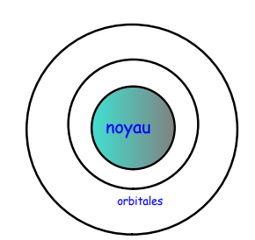
Nom de l'élement : Calcium
Symbole : Ca
# case : 20
# protons : 20
# éléctrons : 20
Masse atomique : 40
#Neutrons : 20 [Ar] 4s²

